Slide 1
Higher Love

Slide 2
Think about it,
there must be higher love
Down in the heart or
hidden in the stars above
Without it, life is wasted time
Look inside your heart, I’ll look inside
mine
Denk er eens over na, ergens is een hogere liefde. Zonder dat is het leven verspilde tijd. Kijk jij in jouw hart, dan kijk ik in de mijne.

Slide 3
Things look so bad everywhere
In this whole world, what is fair?
We walk blind and we try to see
Falling behind in what could be
Overal is het slecht, wat is er eerlijk in deze wereld? We zijn blind om te zien wat zou kunnen zijn.

Slide 4
Bring me Your higher love
Bring me Your higher love
Bring me Your higher love
Where’s that higher love
I keep thinking of?
Breng me Uw liefde
Waar is die liefde waar ik steeds aan denk?

Slide 5
World’s are turning
and we’re just hanging on
Facing our fear
and standing out there alone
De wereld verandert, maar wij blijven gewoon hangen in het oude.
Onze angst onder ogen zien en stil blijven staan.

Slide 6
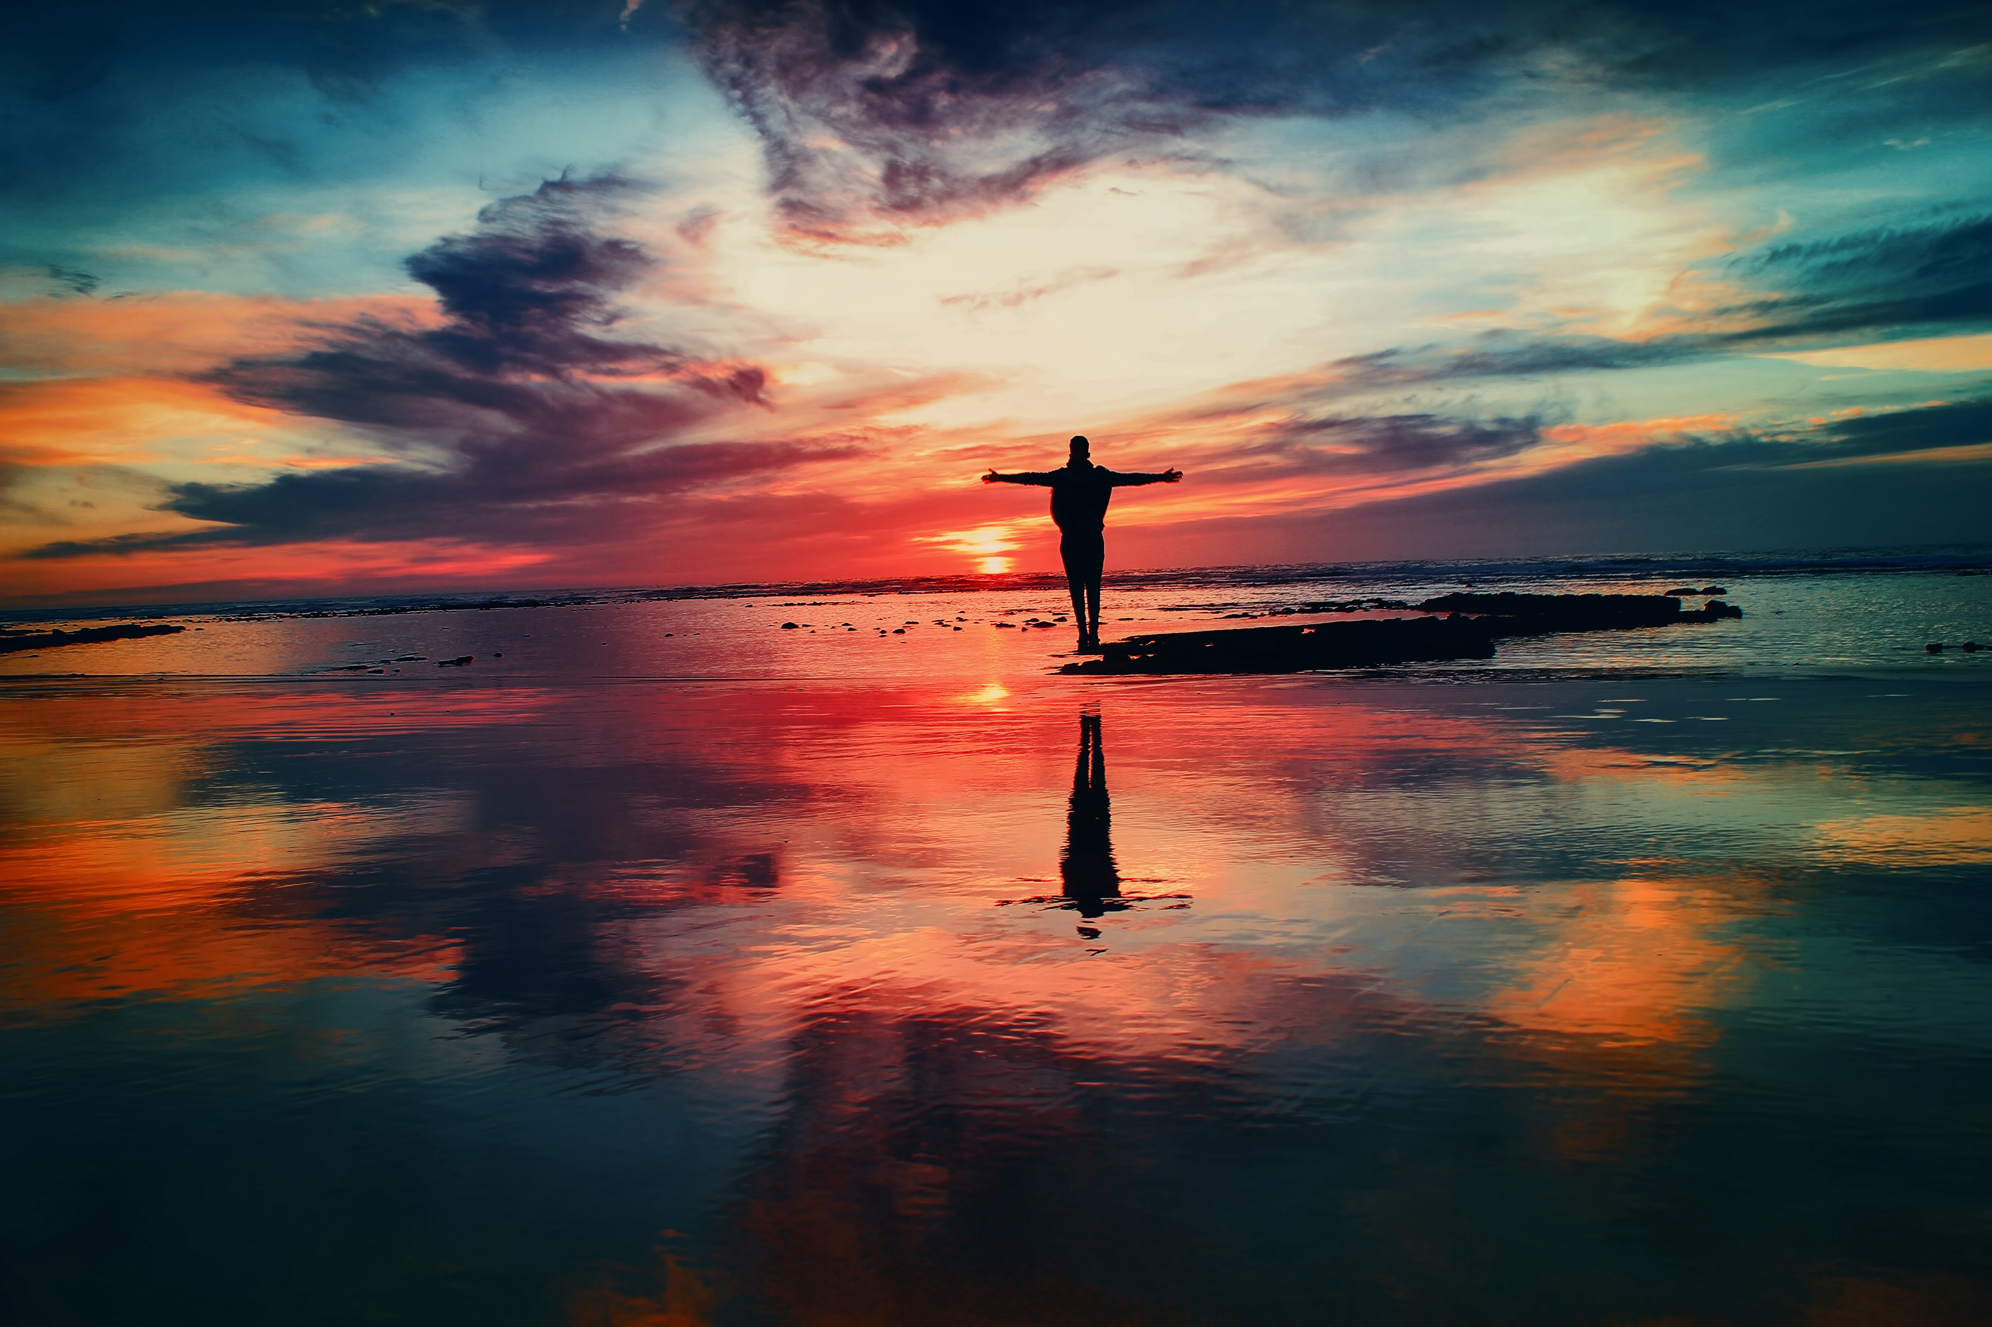
A yearning and it’s real to me
There must be someone
who is feeling for me
Een verlangen, ik voel het echt
Er moet iemand zijn die voor mij voelt.

Slide 7
I could light the night up
with my soul on fire
I could make the sunshine
from pure desire
Let me feel that love come over me
Let me feel how strong it could be
Ik zou de nacht kunnen verlichten en de zon laten schijnen.
Laat me Uw liefde voelen, laat me voelen hoe sterk het is.

Slide 8
Bring me Your higher love
Bring me Your higher love
Bring me Your higher love
I could rise above on a higher love
Breng me Uw liefde
Deze zal mij sterker maken

Slide 9
I will wait for it
I’m not too late for it
Until then, I’ll sing my song
To cheer the night along
Bring it
Ik zal erop wachten. Tot die tijd zal ik mijn lied zingen en de nacht toejuichen.

Slide 10
Bring me Your higher love…
*

